Slide 1
产品长期规划 · 内部汇报
未来 DFM 智能分析产品
DFM 工程数字副驾
从模具工程师的工作现场出发
1
读懂
识别产品结构与图纸要求
让结构检查更完整、工程判断有依据、问题沟通可定位、企业经验可复用
2
算清
计算几何指标与成型风险
3
判准
应用企业规则并保留依据
4
闭环
连接整改、试模与量产反馈
2026 · 产品能力规划

Slide 2
01｜业务现场
模具工程师面对的，不只是一个几何检查问题
一次 DFM 评审往往跨资料、跨角色、跨经验，需要兼顾完整性、效率与责任边界
资料散
STEP、二维图纸、材料、皮纹和客户标准分散在不同文件与沟通记录中
产品要解决的核心矛盾
判断重
结构是否可成型、是否要抽芯、如何整改，高度依赖个人经验
把工程经验变成
可执行的分析流程
检查漏
项目紧、结构多，人工逐项检查容易遗漏局部薄壁、倒扣和不合理比例
把一次性报告变成
可持续积累的企业能力
沟通慢
问题位置、测量口径和规则来源说不清，产品与模具团队反复确认
人负责工程签审，系统负责完整检查、客观计算、证据追溯与经验复用
经验丢
项目结论停留在报告或个人记忆中，新项目难以复用
DFM 智能分析产品规划｜模具行业视角
02

Slide 3
02｜使用流程
未来产品如何进入一次真实的 DFM 评审
输入并不只是一份三维模型，输出也不只是一张问题清单
1
2
3
4
5
接收资料
理解产品
客观计算
规则判断
交付与协同
STEP / 2D图纸
材料·皮纹·客户标准
识别结构区域
融合图纸要求与项目事实
壁厚·拔模·圆角·孔深
倒扣·距离·结构比例
默认规则 + 企业规则
明确适用条件与来源
三维定位·证据图·报告
整改建议·复核记录
模具工程师在流程中的关键动作
确认关键事实
审核结构识别
复核高风险结论
选择整改方案
反馈试模结果
系统减少重复劳动，但关键工程结论始终保留人工确认与签审。
DFM 智能分析产品规划｜模具行业视角
03

Slide 4
03｜产品几何 DFM
能力一：从三维模型中识别“有业务含义的结构”
系统不仅看到曲面和边，而是尝试理解工程师关心的主体壁、柱、筋、孔、倒扣与外观区域
输入：产品三维模型
主体壁
螺钉柱
确定产品主要成型壁与外观候选面
识别柱壁、根部、孔与主体连接关系
加强筋
凸台与孔
识别筋壁、根部、走向和相邻结构
区分支承、定位、装配与钻孔结构
倒扣区域
外观面
业务语义不是 CAD 文件直接提供的，
需要结合几何、拓扑、位置关系和工程知识推断。
定位阻碍正常脱模的方向性结构
结合图纸、客户要求和表面语义确认
识别结果必须可定位、可复核、可标注置信度；不确定时进入人工确认。
DFM 智能分析产品规划｜模具行业视角
04

Slide 5
03｜产品几何 DFM
能力二：围绕结构区域，计算真正影响开模的指标
同一个“壁厚”或“拔模角”必须明确计算对象、测量口径、极值位置和证据范围
结构区域
重点指标
主要回答的问题
典型风险
主体壁
最小/平均壁厚、壁厚变化、拔模角、圆角
能否稳定充填和脱模？
缩水、困气、变形、粘模
螺钉柱
柱壁厚、孔深、拔模、根部圆角、间距
强度与成型能否兼顾？
缩痕、开裂、顶白、加工困难
加强筋
筋厚/主壁比、筋高、拔模、根部圆角
加强效果是否带来外观风险？
背面缩痕、充填不足、应力集中
孔与凸台
孔深径比、盲孔底厚、同轴/间距、圆角
镶件、型芯和加工空间是否合理？
细长型芯、偏心、断针、披锋
倒扣/外观面
倒扣方向与深度、侧抽距离、外观面拔模
是否需要抽芯，表面能否顺利脱模？
拉伤、夹线、机构复杂、成本上升
价值：把“看起来可能有问题”转变为“哪个区域、哪个指标、实际是多少、依据是什么”。
DFM 智能分析产品规划｜模具行业视角
05

Slide 6
04｜多源信息融合
能力三：让二维图纸要求真正参与三维分析
材料、公差、皮纹、外观等级等信息常常不在 STEP 中，只有融合后才能选择正确规则
二维图纸与技术要求
可审核的 2D/3D 关联
三维结构区域
材料：ABS / PC+ABS
① 程序提取图纸文字与位置
外观面
应用更严格的拔模与缺陷标准
皮纹：指定纹理及等级
关键装配孔
应用尺寸、公差和加工约束
② 智能体理解工程语义并提出关联
公差与关键尺寸
螺钉柱
结合材料和客户规则选择阈值
外观面与禁入区域
③ 程序校验、几何验证、人工复核
局部禁区
限制浇口、顶针或分型线布置
客户特殊技术要求
保留原文 · 页码 · 位置 · 版本 · 置信度
解决的问题：同一几何结构因材料、皮纹、外观等级或客户要求不同，判定阈值也随之变化。
DFM 智能分析产品规划｜模具行业视角
06

Slide 7
05｜知识与规则
能力四：把个人经验升级为可治理的企业规则
知识库保存依据与案例，规则库保存可执行判断；AI帮助起草，工程师负责审核和发布
知识资产
规则形成与发布
规则应用层级
• 企业规范与客户标准
• 材料/皮纹供应商资料
• 历史 DFM 报告与整改案例
• 试模问题及量产缺陷
• 每条内容保留版本与来源
AI 起草
按已定义指标、影响因子和知识引用形成候选规则
当前材料、皮纹、客户及产品等级
项目事实
程序校验
检查单位、条件、表达式、能力覆盖和规则冲突
企业规则
企业工艺能力、质量标准和经验覆盖
工程审核
模具专家确认适用范围、阈值和例外场景
平台默认规则
通用行业基线与推荐实践
版本发布
发布默认规则或企业规则，支持追溯和回滚
回答：为什么这样判断？
回答：当前项目该按什么标准？
DFM 智能分析产品规划｜模具行业视角
07

Slide 8
06｜能力边界扩展
能力五：从产品几何检查，逐步扩展到完整模具决策
产品几何 DFM 是当前研发主航道，也是后续模具结构、模流分析和质量闭环共用的数据底座
产品几何 DFM
结构识别 · 壁厚 · 拔模 · 圆角 · 孔深 · 倒扣 · 比例
2026—2028 主航道
模具结构 DFM
分型 · 抽芯 · 顶出 · 浇注 · 冷却 · 干涉 · 可维护性
专项规划
成型过程分析
充填 · 保压 · 冷却 · 翘曲 · 熔接线 · 气穴 · 锁模力
专项规划
联合方案优化
产品、模具、材料和工艺多方案对比，兼顾质量、周期与成本
长期能力
企业质量闭环
试模与量产反馈校正规则、风险模型和企业经验
持续演进
每增加一层能力，都复用同一套结构区域、指标、规则、证据和版本追溯体系。
DFM 智能分析产品规划｜模具行业视角
08

Slide 9
07｜结果交付
工程师最终拿到的，应是一份“可复核的结论”
每个问题都需要同时回答对象、数值、标准、位置、原因和整改，而不是只给出一段自然语言
高风险
螺钉柱根部存在局部过厚风险
一条合格的 DFM 结论
分析对象
螺钉柱 #B07 · 根部连接区
✓
检查的是哪里？
实际测量
局部厚度 2.35 mm；主体壁 1.40 mm
✓
实际值是多少？
适用规则
柱壁/主体壁比例及局部厚度企业规则
✓
采用什么规则？
问题证据
三维高亮区域 + 测量点 + 规则版本 + 原始模型版本
✓
问题证据在哪里？
工程解释
厚料聚集导致冷却收缩差异，外观面可能出现缩痕
✓
为什么有风险？
整改方向
掏胶、调整连接过渡、控制柱壁比例，并复核强度
✓
建议怎么修改？
可定位 · 可解释 · 可追溯 · 可复现
结论状态：待工程师复核
输出：3D定位｜证据图片｜结构化数据｜PPT/PDF报告｜复核记录
DFM 智能分析产品规划｜模具行业视角
09

Slide 10
08｜持续优化
真正的产品价值来自“分析—整改—验证—沉淀”的闭环
系统不能只生成第一版报告，还要吸收工程师修正、客户反馈、试模结果和量产缺陷
智能分析
设计资料
识别/计算/规则判断
工程复核
需要沉淀的反馈
模型/图纸/项目事实
确认/驳回/补充原因
• 漏检/误检
• 规则不适用
• 整改是否有效
• 试模缺陷
• 量产质量
• 客户特殊经验
DFM 数据闭环
让每次项目都提升下一次分析
设计优化
试模验证
修改结构并再次分析
经验沉淀
缺陷/参数/整改效果
案例/知识/企业规则
DFM 智能分析产品规划｜模具行业视角
10

Slide 11
09｜产品路线
当前主航道：产品几何 DFM 分三个能力版本落地
“初级、中级、高级”表示分析工作的深度与覆盖范围，不代表系统可脱离工程师独立签审
2026.09—12 · V0.9 先完成技术与数据底座：链路可运行、结果可追溯、规则可配置、OCCT 接口可生产化。
V1.0
2027 H1
V1.1
2027 H2
V1.2
2028 H2
初级 DFM 分析师水平
中级 DFM 分析师水平
高级 DFM 分析师水平
• 常见结构识别与基础指标计算
• 按默认规则逐项检查并准确定位
• 生成证据完整的标准 DFM 报告
• 融合二维图纸、用户事实与三维模型
• 支持企业规则、多因素和多测量值
• 形成较完整的问题分级与项目评审
• 识别复杂结构和跨特征耦合风险
• 结合案例比较多个整改方案及代价
• 主动表达不确定性并持续吸收反馈
重点：准确、稳定、少漏检
重点：信息融合、规则适配
重点：综合判断、方案权衡
DFM 智能分析产品规划｜模具行业视角
11

Slide 12
09｜产品路线
达到高级产品 DFM 能力后，再按专项逐步扩展
2028 年下半年以后的时间只表示建议启动窗口，需结合客户需求、样本、人员与技术预研重新立项
2028 H2
V1.2 高级产品 DFM：形成产品设计阶段的复杂风险识别、方案比较和工程复核闭环
2029 H1 起
V2.0 模具结构 DFM
分型、抽芯、顶出、浇注、冷却及运动/干涉约束
2032 起
V3.0 成型过程分析
充填、保压、冷却、翘曲等 CAE 过程风险
长期规划
V3.5 联合方案优化
产品、模具、材料与工艺的多方案比较和目标权衡
持续演进
V4.0 企业质量闭环
试模和量产数据反哺规则、案例与风险模型
远期保持方向和技术难点的颗粒度，不在现阶段提前固化详细功能、工期和交付范围。
DFM 智能分析产品规划｜模具行业视角
12

Slide 13
10｜业务价值
面向不同模具行业角色，产品提供不同价值
同一份可追溯分析数据，在设计、报价、评审、制造和管理环节被重复使用
1
产品/结构工程师
2
模具工程师
3
项目/客户接口
在开模前看到风险位置、原因和可执行整改方向，减少后期被动改图。
自动完成基础检查和客观测量，把时间集中在分型、机构与方案权衡。
用统一的问题编号、三维定位、规则依据和版本记录减少反复沟通。
4
企业技术管理
5
试模与质量团队
6
业务经营管理
建设默认规则、企业规则、案例和审核机制，降低经验依赖与人员流失风险。
把缺陷、参数和整改效果回连设计特征，推动规则和风险模型持续校准。
用一致指标观察分析周期、风险关闭、试模轮次和知识复用效果。
共同价值：更早发现问题、更快形成共识、更清楚承担责任、更持续复用经验。
DFM 智能分析产品规划｜模具行业视角
13

Slide 14
11｜落地衡量
用工程结果衡量产品，而不是只看“生成了多少报告”
具体目标应通过试点项目建立基线，再按产品类型、复杂度和企业标准分层评估
效率
覆盖
准确
质量
复用
可信
单项目分析用时
问题确认与沟通周期
目标结构识别覆盖率
关键检查项执行率
漏检率、误报率
几何测量误差
风险关闭率
首轮试模问题与改模轮次
企业规则使用率
历史案例命中与采纳率
有证据结论占比
可复现与可追溯率
产品责任边界
系统负责
完整检查、客观计算、规则执行、证据追溯、报告生成与反馈沉淀
工程师负责
确认项目事实、审核高风险结论、选择整改方案、完成专业签审
明确区分
候选结果、研发参考结果与生产认证结果，不夸大算法能力
目标不是替代模具工程师，而是让工程判断更完整、更高效、更容易传承。
DFM 智能分析产品规划｜模具行业视角
14

Slide 15
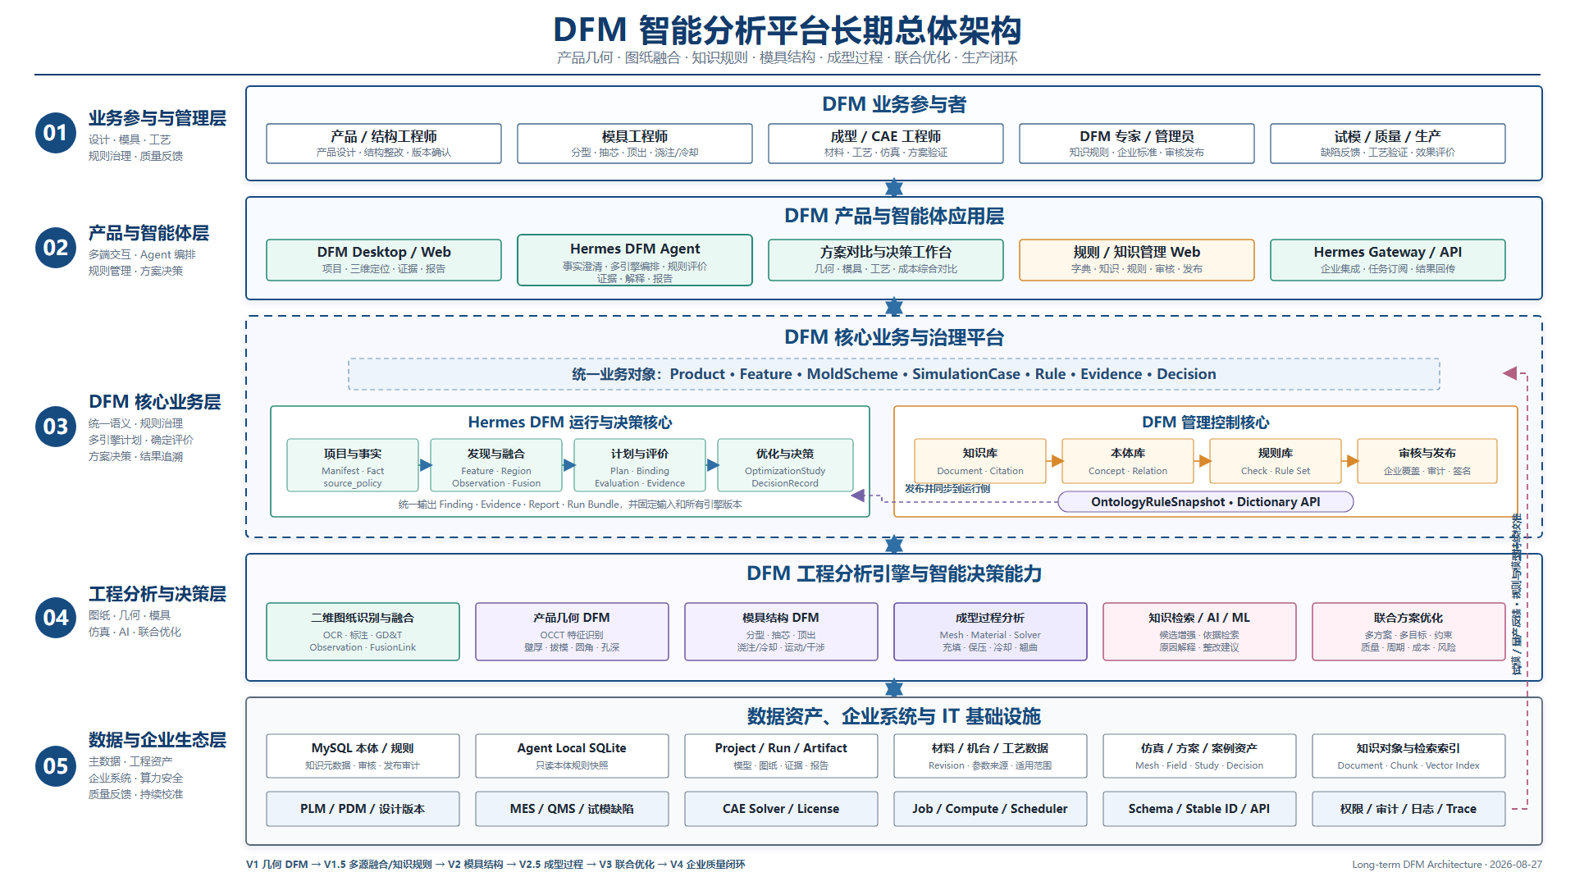
附录
附录：支撑长期能力演进的产品总体架构
前端体验、智能体编排、规则知识治理、几何/仿真计算和企业数据闭环相互解耦
DFM 智能分析产品规划｜模具行业视角
15

